Slide 1
UBIMOBILITY
나는야 미래 테슬라 오너
3조: 계해범 목민수 박수민 배경륜

Slide 2
목차
01
01
02
03
INTRO
완성된 모습
안드로이드
기능 소개
웹
기능 소개
완성 영상
느낀점

Slide 3

자유롭게 페이지 제목을 적어주세요
03
01.
이름을 입력하세요
WWW.MIRICANVAS.COM

Slide 4
프로젝트 개요 및 배경
'유비쿼터스' + '모빌리티’ = 유비모빌리티
자동차와 IT의 융합이 가속화 되면서 운전자의 안전과 편의성이 향상된 스마트카가 속속 개발되고 있다.
최근 스마트카는 IoT기술을 적용하여 자동차의 안정성을 극대화하면서 운전자의 편의성을 추구 할 수 있는 자동차의 패러다임을 변화시킬수 있는 기술을 적용하고 있다.
이러한 흐름에 맞춰 다양한 기능을 추가해 모델링한 UbiMobility을 통해 자율주행에 접근한다
사용된 개발환경
안드로이드 스튜디오 (KOTLIN)
파이썬(장고, restframework, openCV, FLASK)
MySQL
라즈베리파이
사용된 협력도구
GIT HUB
NOTION
날짜 | 활동
4/5~4/11 | 화면설계
4/13 | ERD 설계
4/13~4/18 | 기능구현
4/19~4/25 | 모델링

Slide 5
프로젝트 팀 구성 및 역할
훈련생 명 | 역할
계해범 | MySQL 데이터베이스 생성 및 연동 웹 제작: 주차장 페이지 제작 및 관리페이지 제작. 관련 데이터 연동 및 시각화 앱 제작: 로그인 페이지, 액티비티 -> 프레그먼트 연결, 주차장 페이지 진동센서를 이용한 충돌방지 기능, 압력센서를 이용한 주차장현황보고 기능
목민수 | 앱 제작: 카메라 센서와 openCV를 활용하여 자동주행 및 수동주행 기능 담당
박수민 | 앱 제작: 초음파센서를 이용한 간격제어, 부저를 이용한 경적, 맥박센서를 이용한 졸음운전방지 기능, 충돌방지 기능 담당
배경륜 | 웹 제작: 회원가입 및 로그인 페이지 제작 앱 제작: LED를 이용한 헤드라이트 기능, 서보모터를 이용한 자동 문 제어 기능

Slide 6
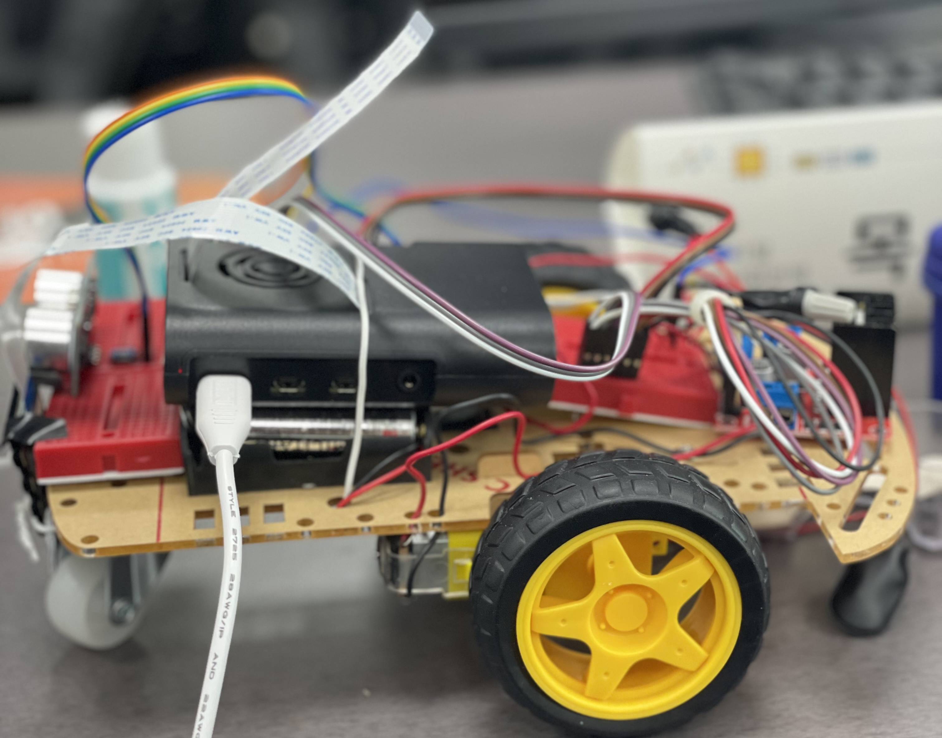
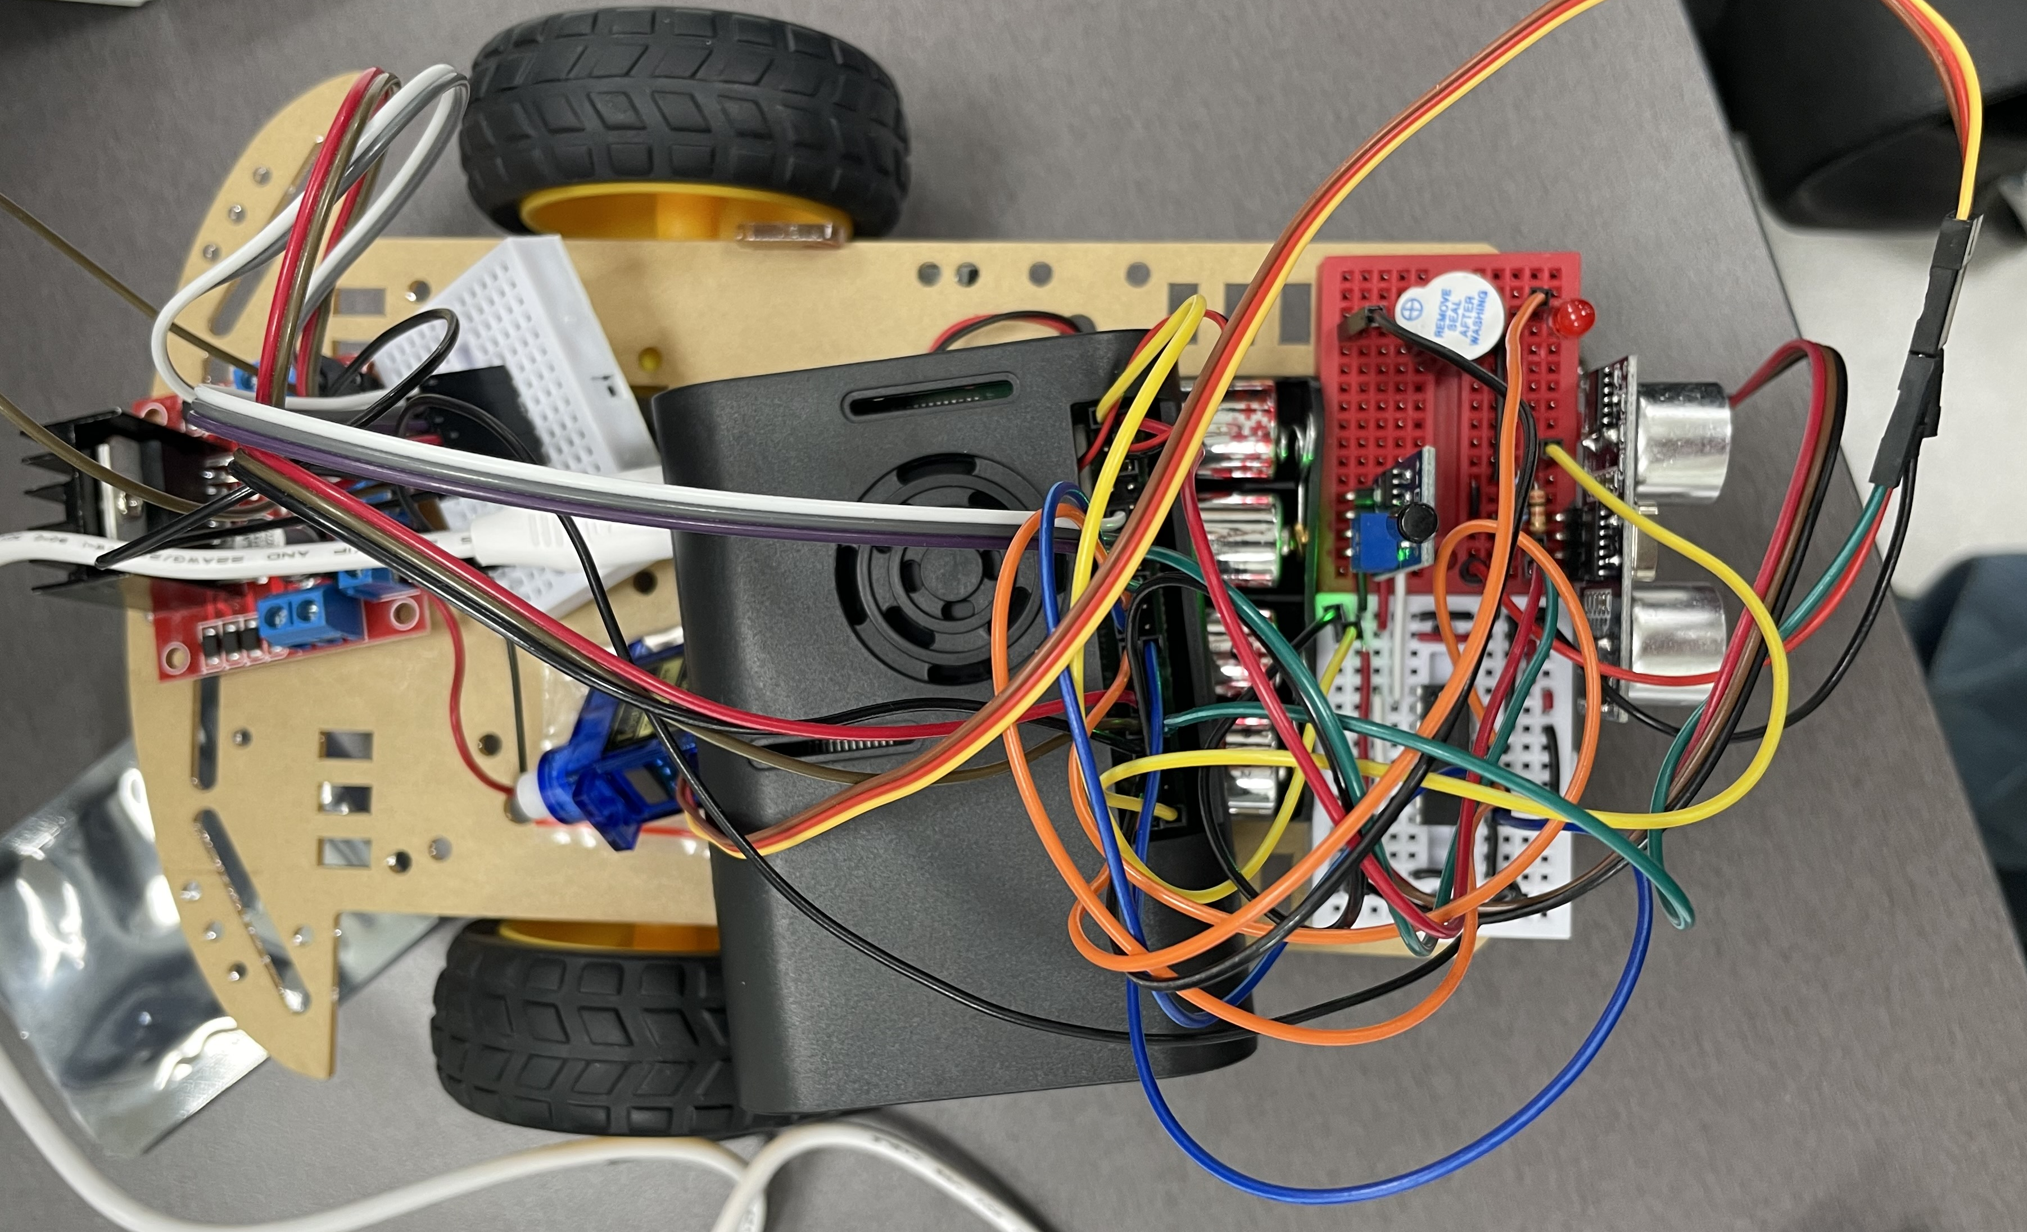
완성된 모습-사진
CAR2
CAR1
<자율주행기능>
<다양한 센서 이용 기능 추가>

Slide 7
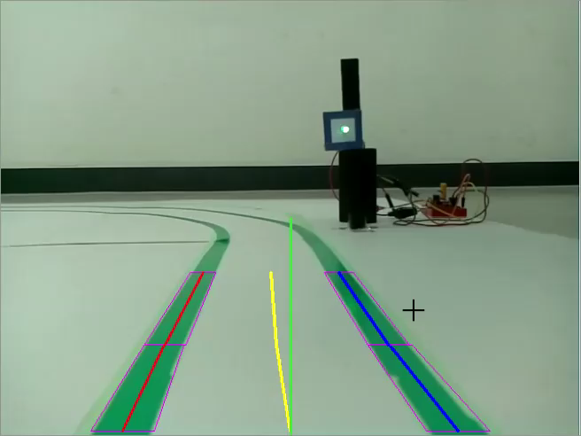
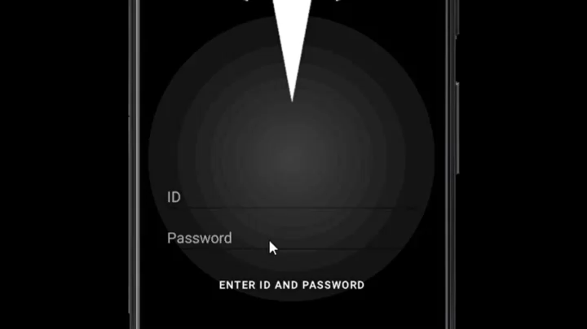
완성된 모습- 영상
CAR1
CAR2

Slide 8
02.
ANDROID &
RASPBERRY-PI

Slide 9
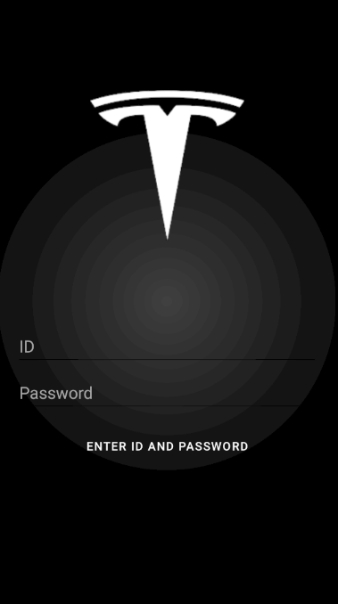
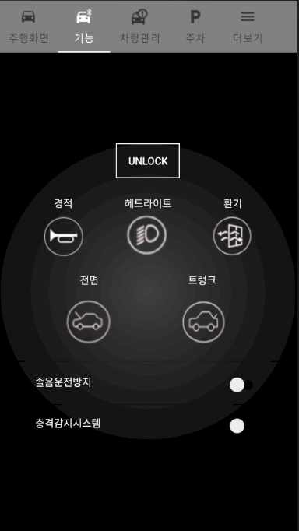
프로젝트 수행 결과 - 앱
LOGIN &
FRAGMENT
앱을 실행했을 때 처음 나오는 로그인 화면(Login Activity)에서 로그인 시, HTTP로 장고에 접속. 장고 측에서는 DB쪽으로 로그인 정보를 확인하여 실행
로그인 후 Intent를 사용해 유저정보를 주 기능이 있는 메인 액티비티로 이동.
메인 액티비티에서는 번들을 통해 각 프래그먼트로 정보를 전달.
- 메인에서는 탭을 통해 각 프래그먼트로 이동.

Slide 10

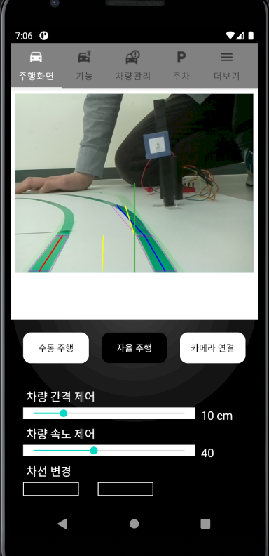
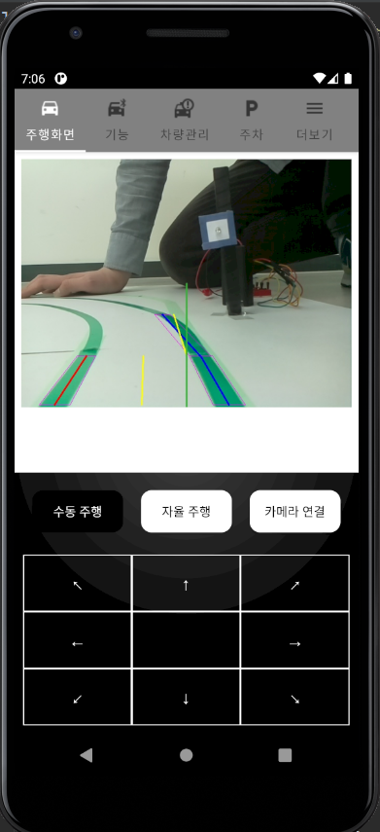
프로젝트 수행 결과 - 앱
01
02
자동주행
수동주행
OpenCV를 이용하여 차선 인식, 신호등 인식
색공간과 테두리를 추출하여 알고리즘을 통해 연산
MQTT 통신을 이용
JSON 형식으로 데이터 송수신

Slide 11
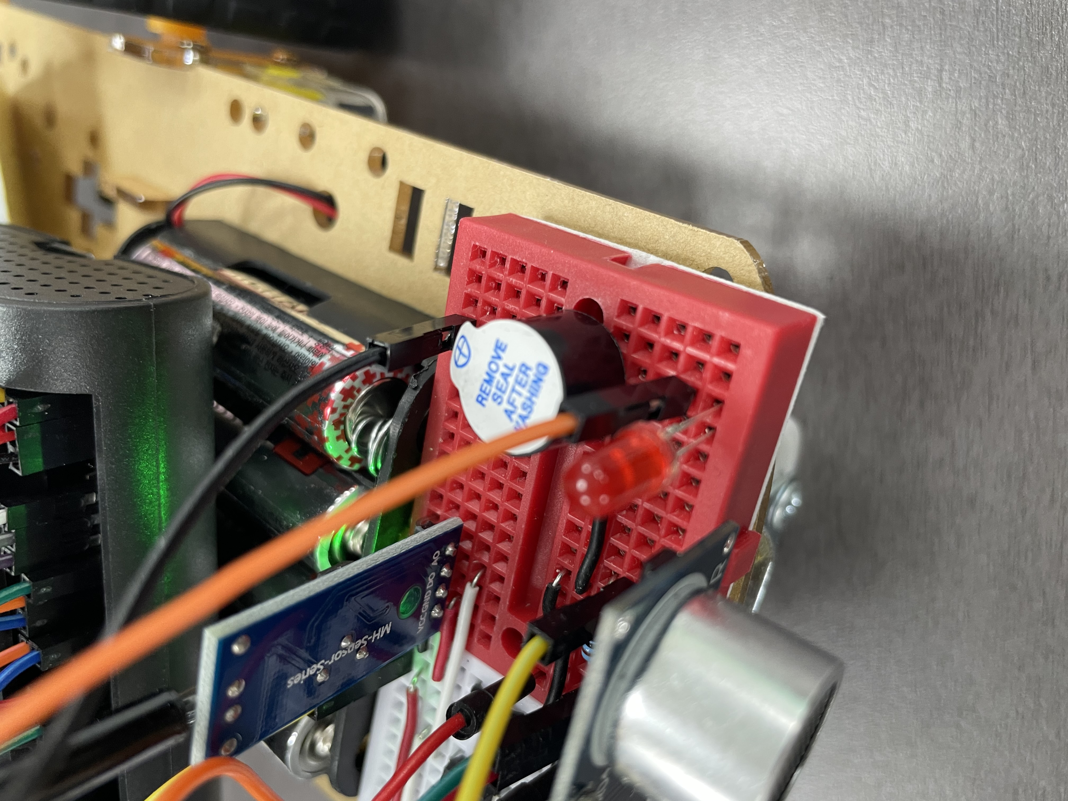
프로젝트 수행 결과 - 앱
04
03
04
05
경적
active buzzer
헤드라이트
active buzzer
자동문
servo motor
능동 부저를 사용해 버튼 클릭 시 경적이 울린다.
LED를 사용하여 버튼 클릭 시 불 켜짐.
서보 모터를 사용하여 버튼 클릭 시 문이 열리고 한번 더 누르면 문이 잠긴다.
이름을 입력하세요
WWW.MIRICANVAS.COM

Slide 12
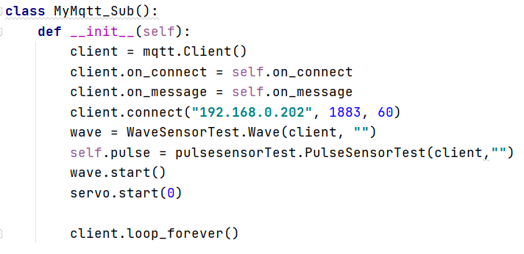
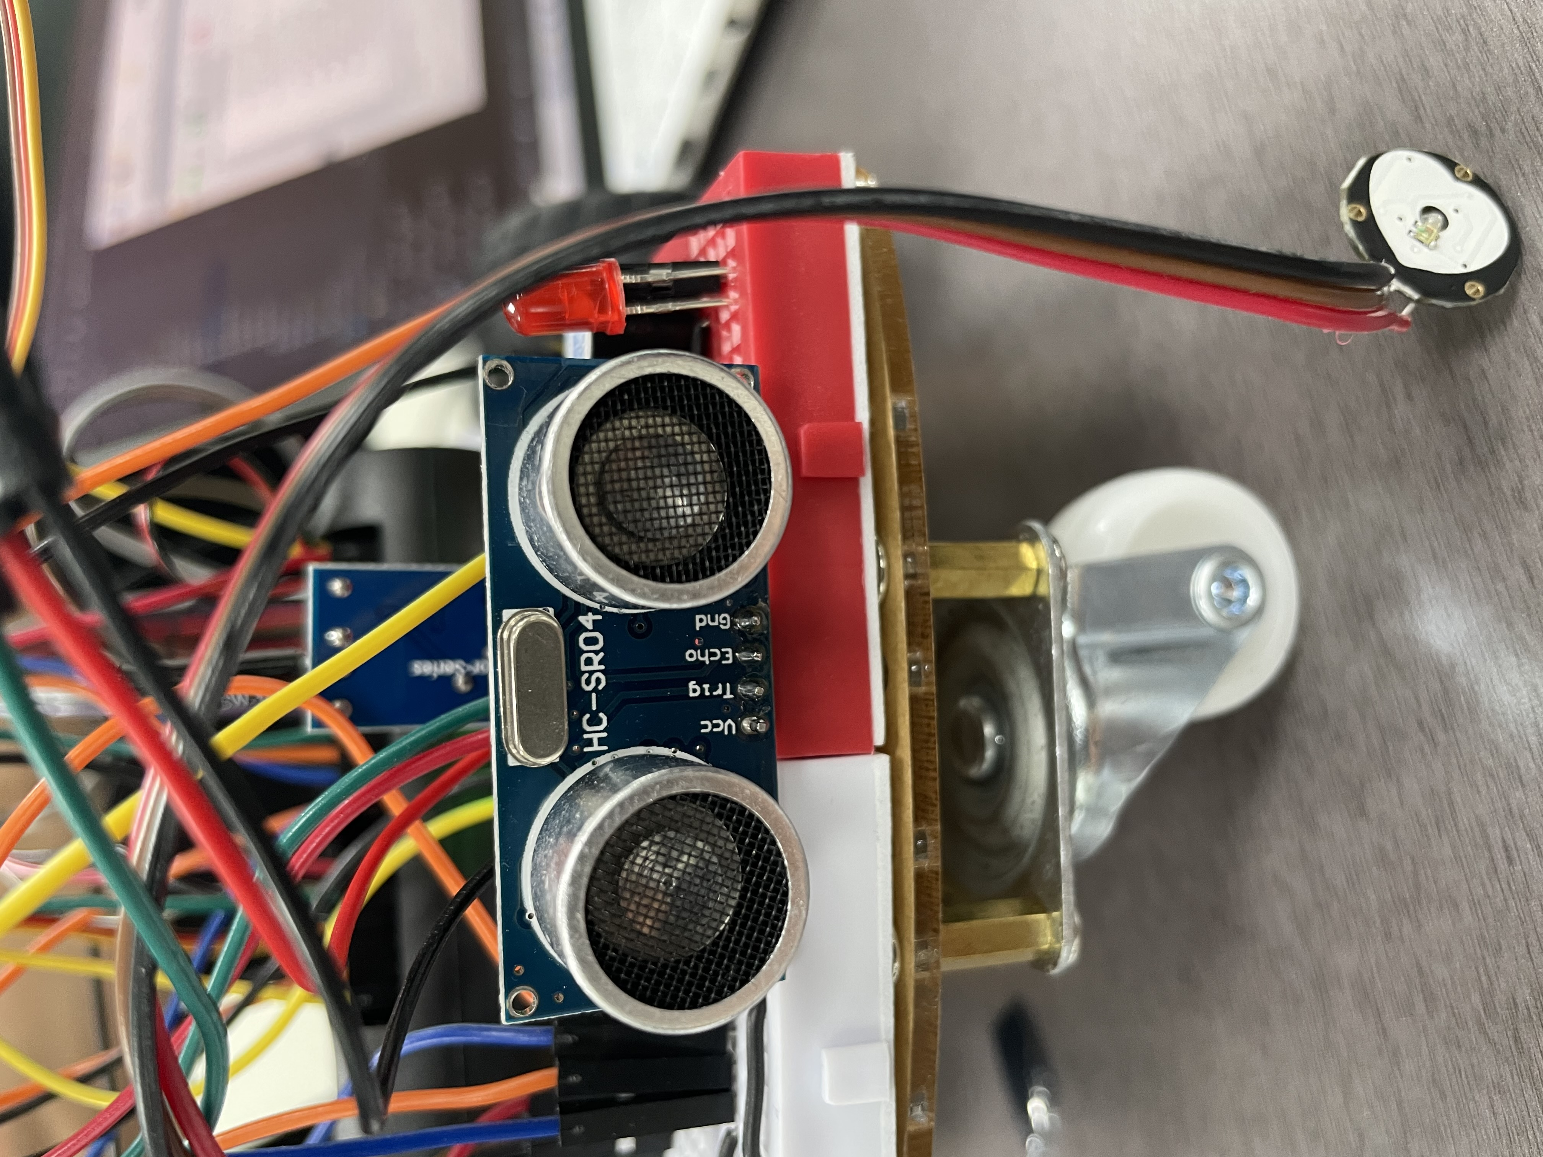
프로젝트 수행 결과 - 앱
05
간격 조정
Ultrawave sensor
- 초음파 센서를 사용하여 일정 범위 안에서 물체가 감지되면 경적을 울린다.
- 초음파센서에 대한 파이썬 코드를 클래스화 한 후, Mymqtt_Sub 클래스 안에 정의하여 MQTT 통신으로 연동.
- 일정범위 밖이면 safe, 범위 안이면 warning 을 publish한다.

Slide 13
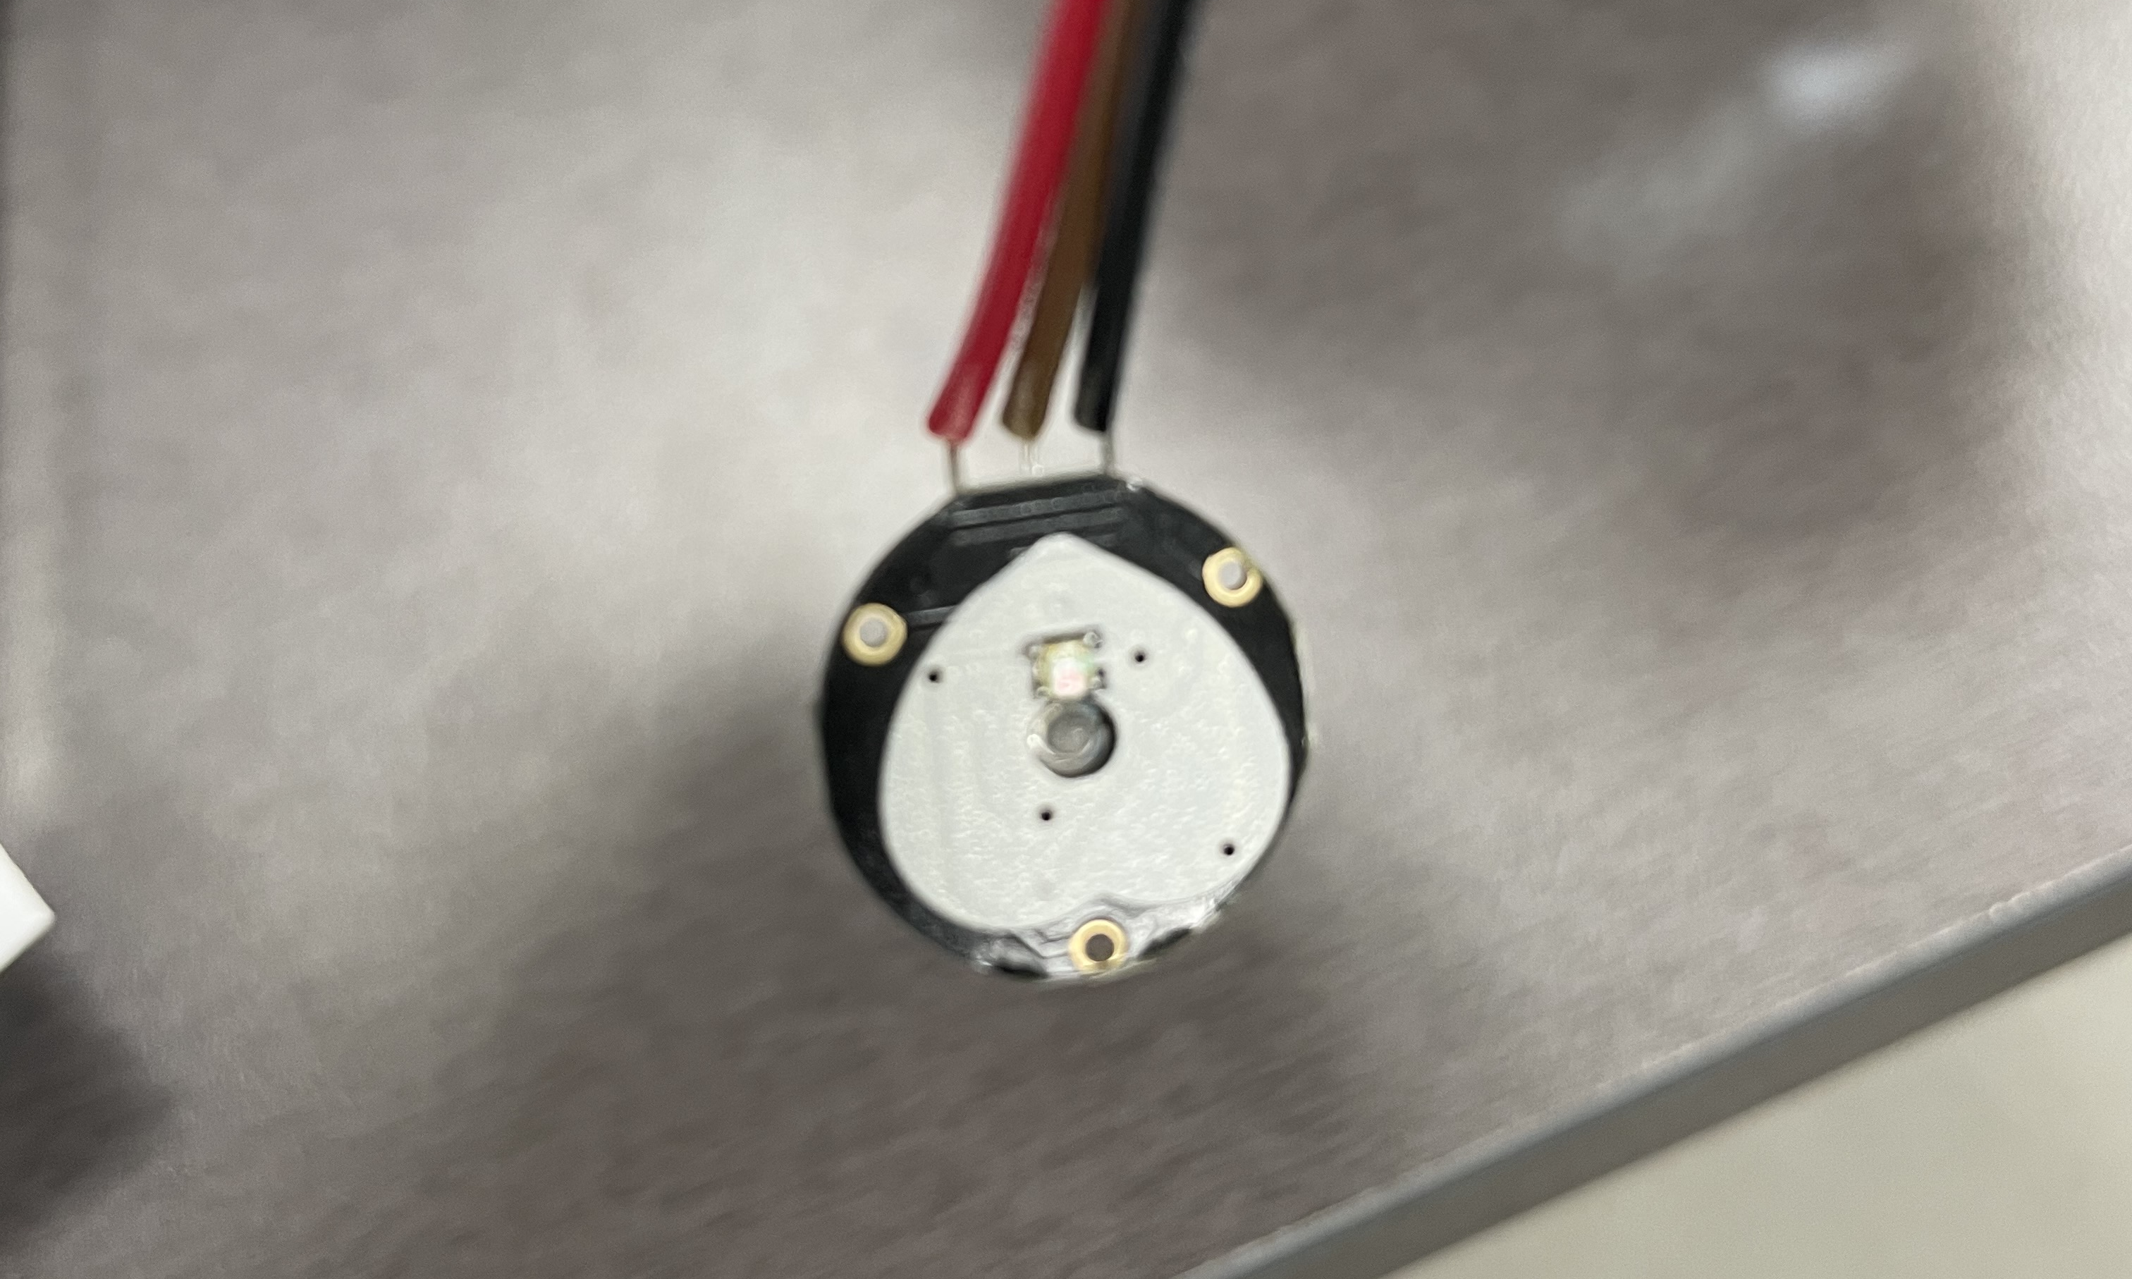

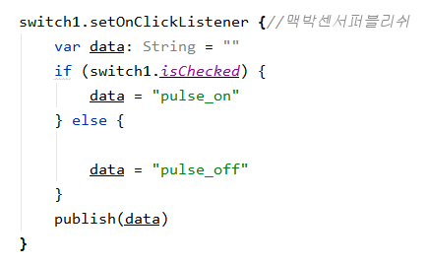
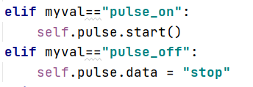
프로젝트 수행 결과 - 앱
06
졸음운전방지
Pulse sensor
졸음운전방지 스위치를 키면 맥박센서를 사용한 기능이 켜짐
- 일정 BPM이하로 떨어지면 경적이 울린다.

Slide 14
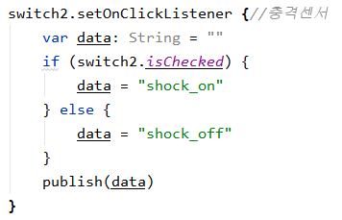
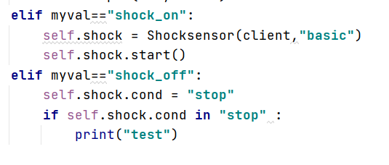
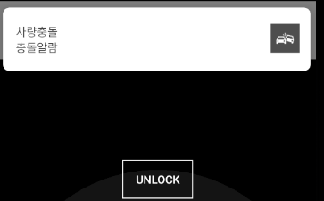
프로젝트 수행 결과 - 앱
07
충격감지센서
Shock sensor
충격감지시스템 스위치를 키면 진동센서를 사용한 기능이 켜진다.
충격이 감지되면 안드로이드 앱에서 알림이 뜬다.
충격 감지 시 Django 로 MQTT를 전송하고, 그 데이터를 바탕으로 DB에 저장
<안드로이드 Notification>

Slide 15
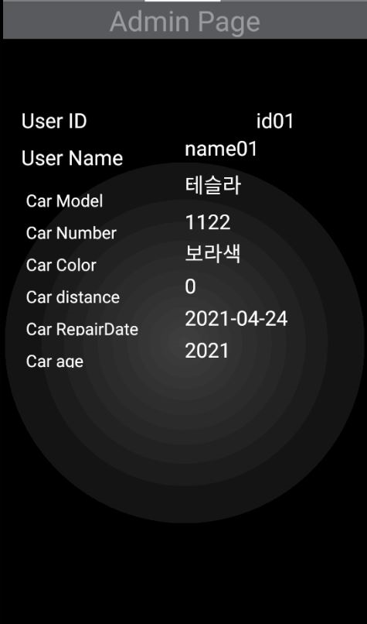
프로젝트 수행 결과 - 앱
08
차량관리
Admin page
번들을 통해 넘어온 유저정보로 HTTP통신을 통해서 장고의 유저정보와 일치하는 차량정보를 요청.
장고 측에서는 유저정보와 일치하는 차량정보를 DB에서 확인하여 웹에 데이터를 표시한다.
안드로이드에서는 표시된 데이터를 가져온다.

Slide 16
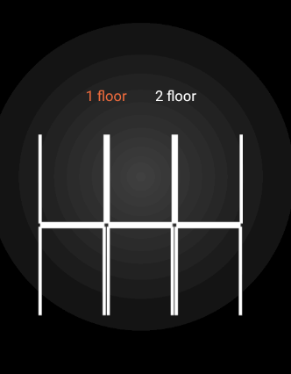
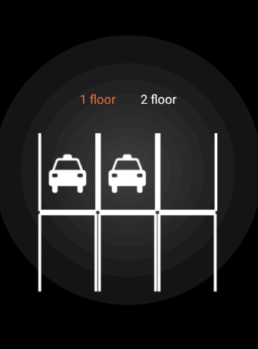
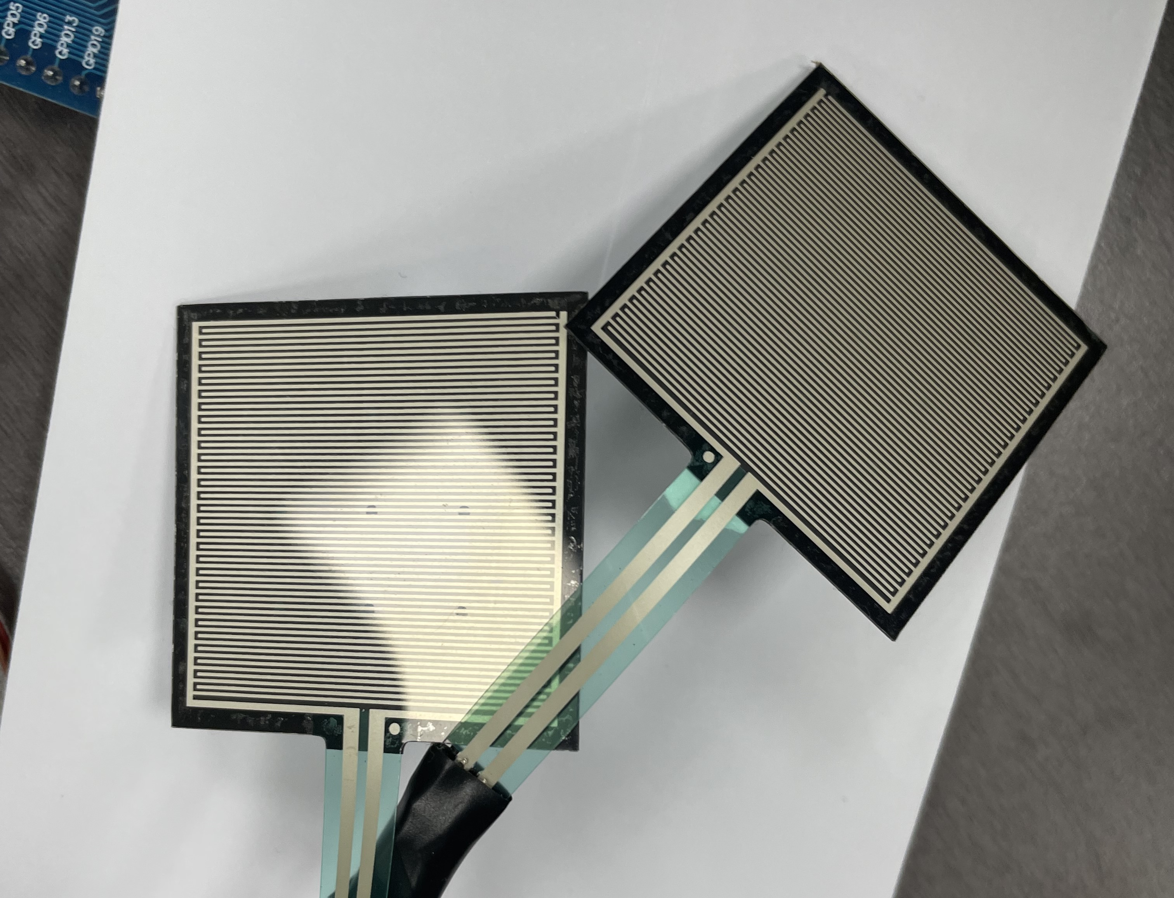
프로젝트 수행 결과 - 앱
09
주차확인
Pressure sensor
- 주차장에 차가 주차되면 압력센서가 감지하여 주차장의 상태를 확인할 수 있다.
주차 탭에서 1층과 2층 확인 가능
압력센서가 감지하면, DB데이터에 주차여부가 저장.
저장된 데이터를 바탕으로 안드로이드, 웹 주차여부 이미지 변경.
<사용된 압력센서>

Slide 17
03.
WEB

Slide 18
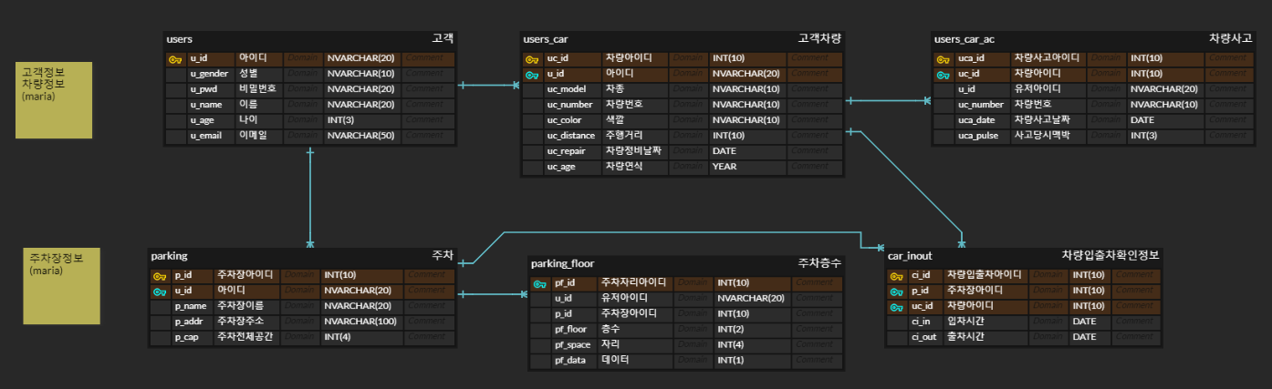
ERD
- 데이터베이스에 들어갈 항목 정리

Slide 19
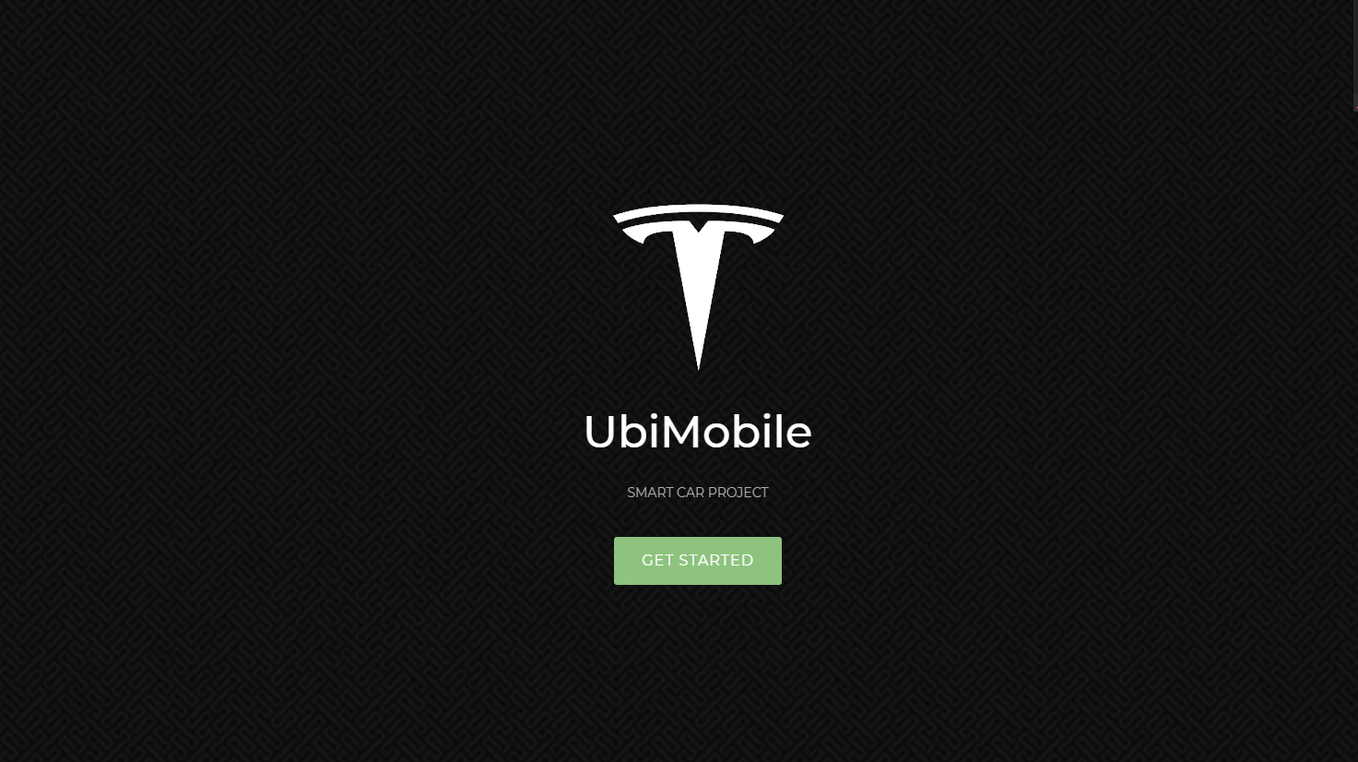
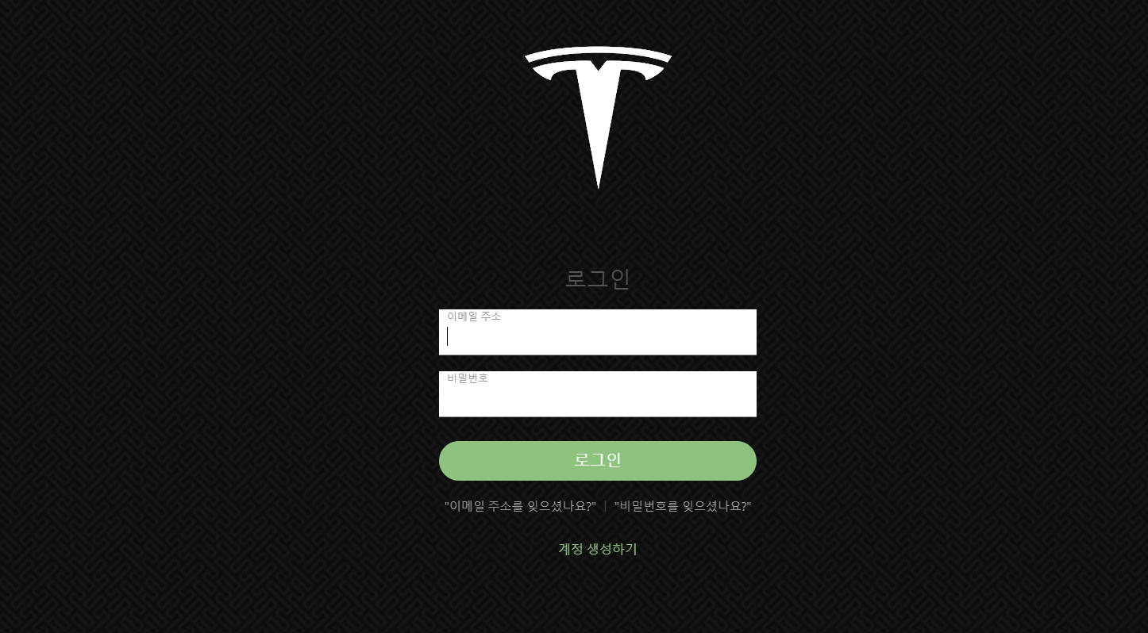
프로젝트 수행 결과 - 웹
01
웹 시작화면 &
로그인화면
- 웹 타이틀화면과 로그인 창
- 로그인 시 일치하는 DB데이터를 확인하여 SESSION에 관련 정보 저장 후 이동.

Slide 20
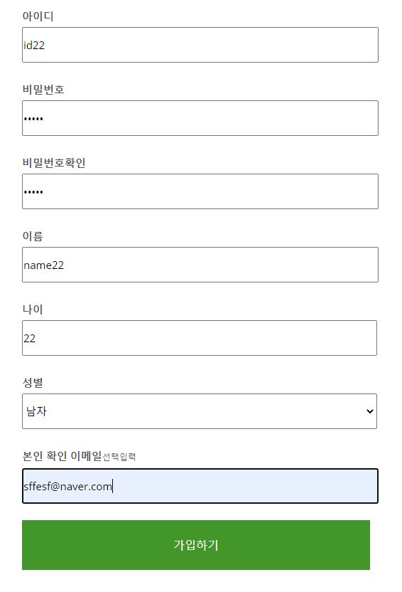
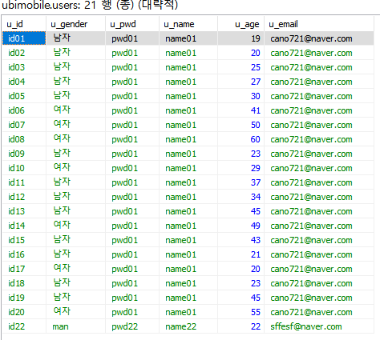
프로젝트 수행 결과 - 웹
02
회원가입
추가된 유저
웹 회원가입정보가 form 형식으로 전달되고,
views.py에서 추출하여 DB에 저장된다.

Slide 21
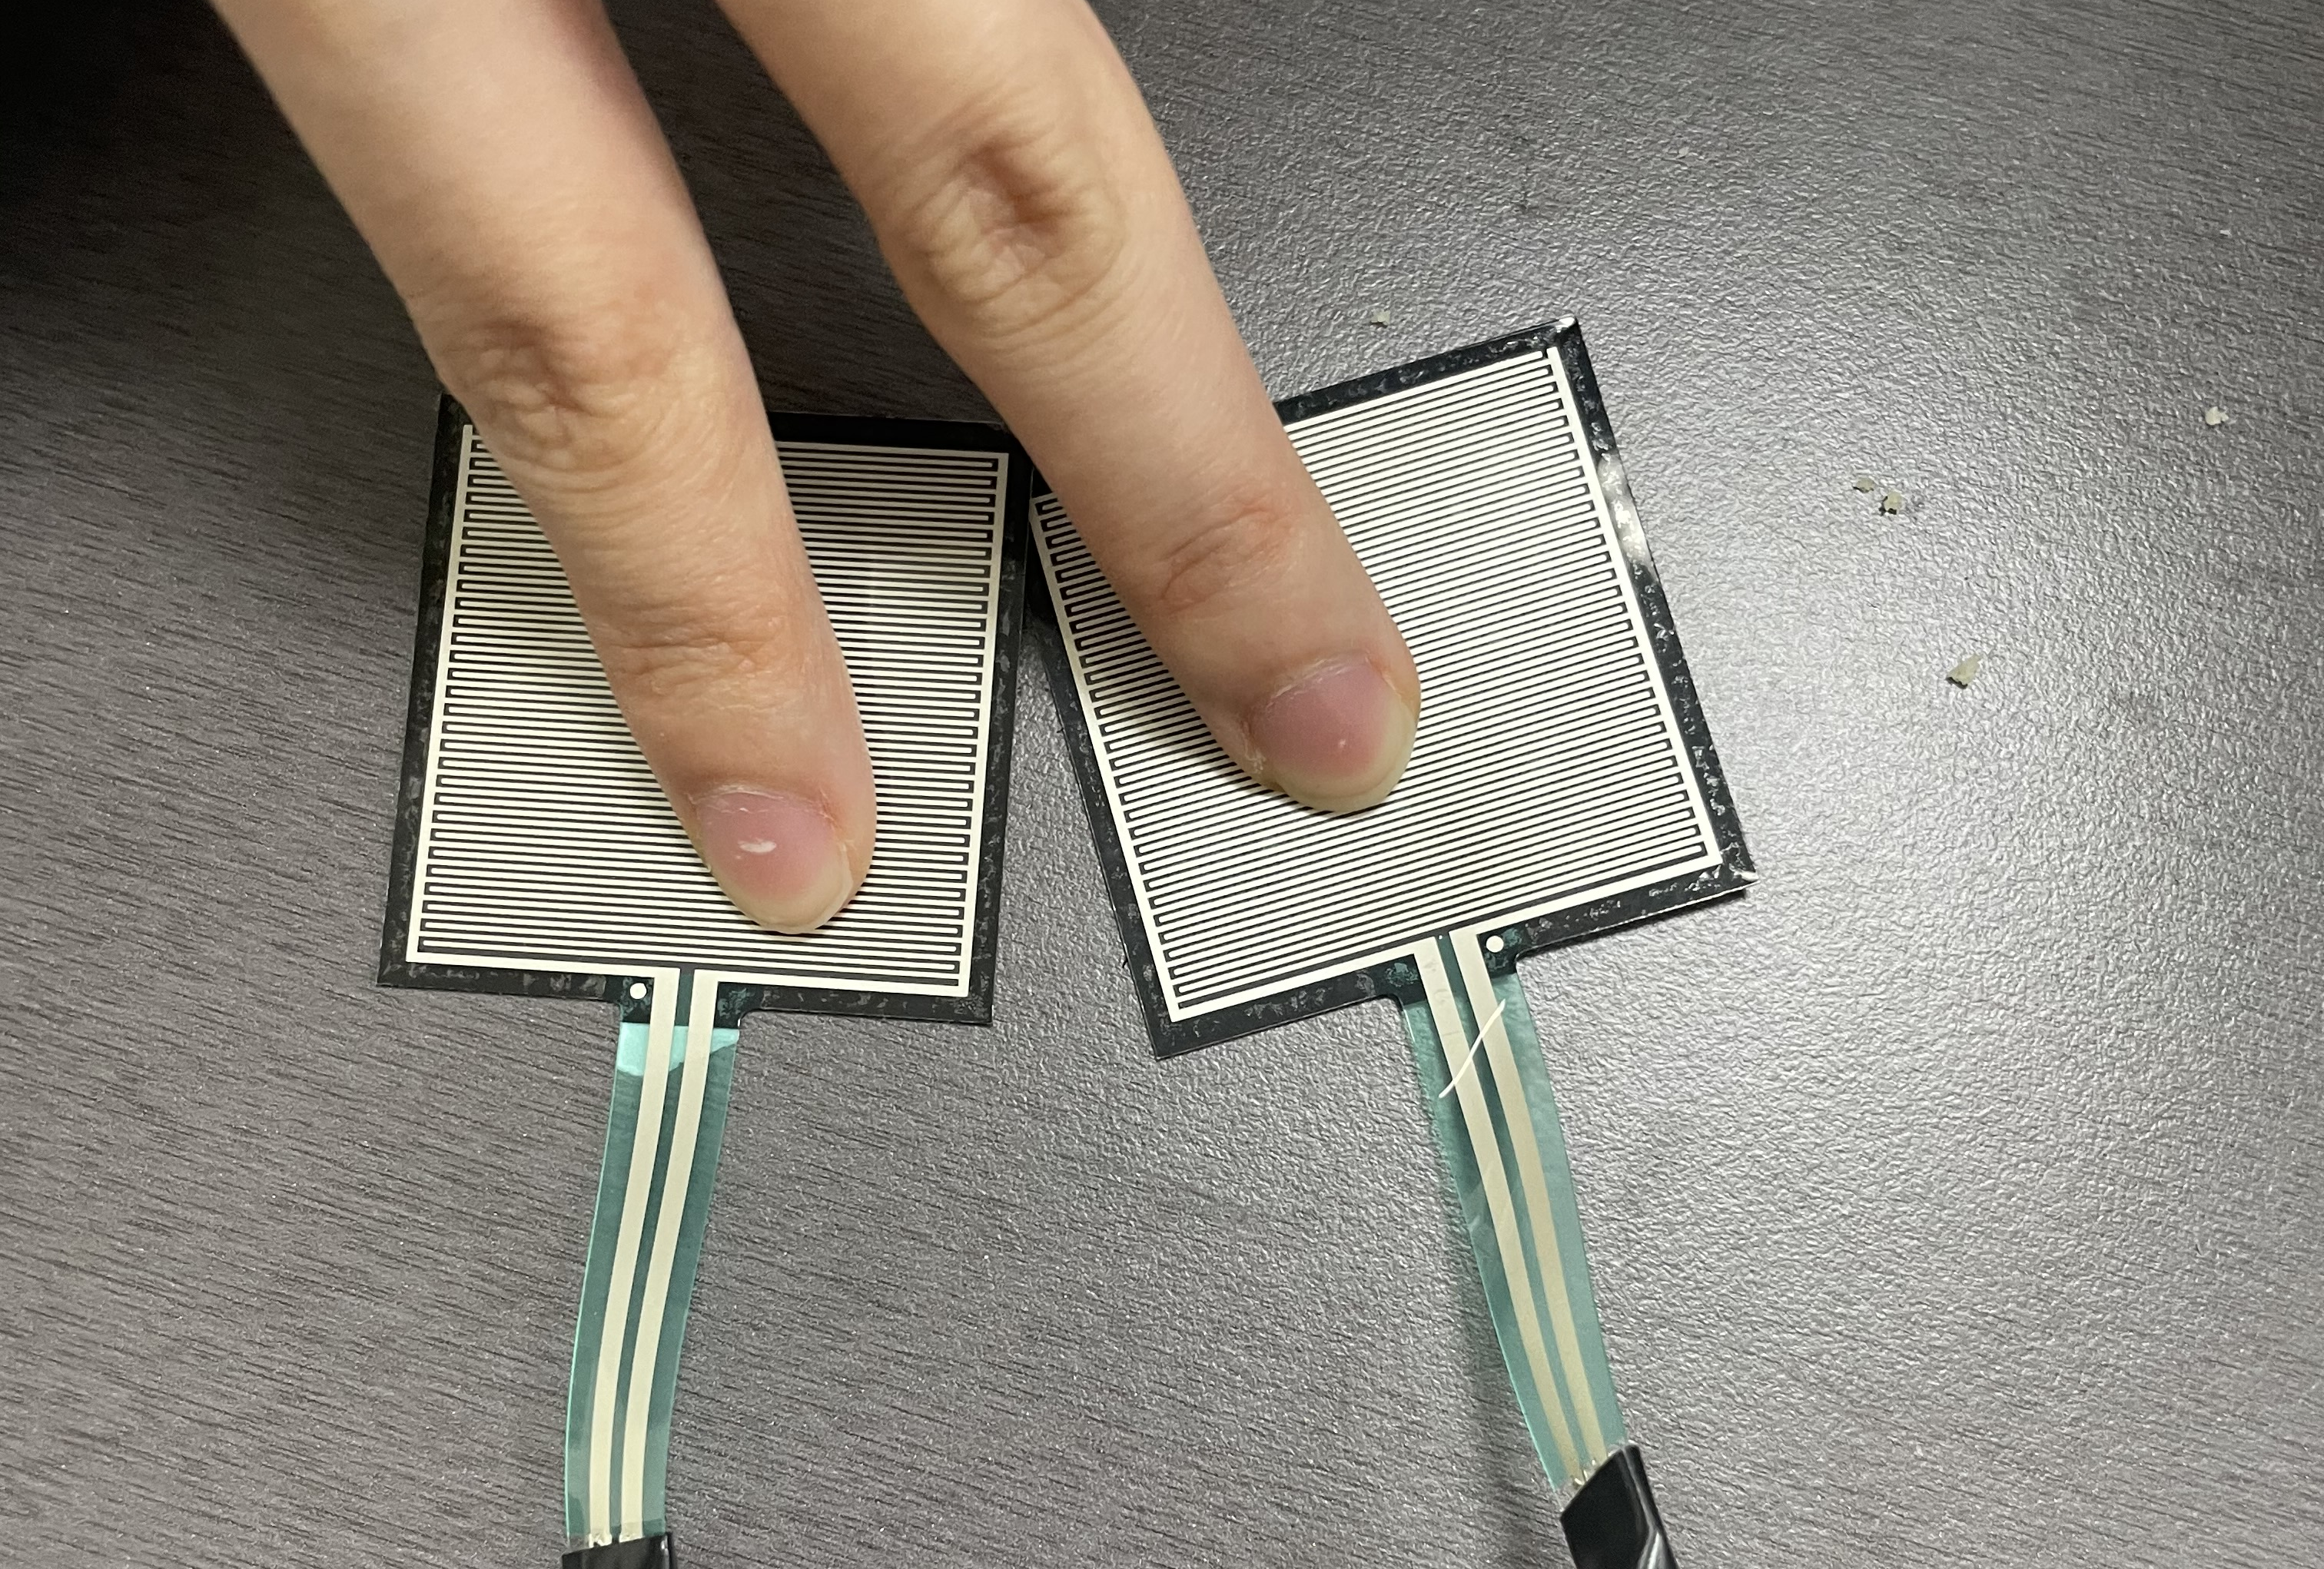
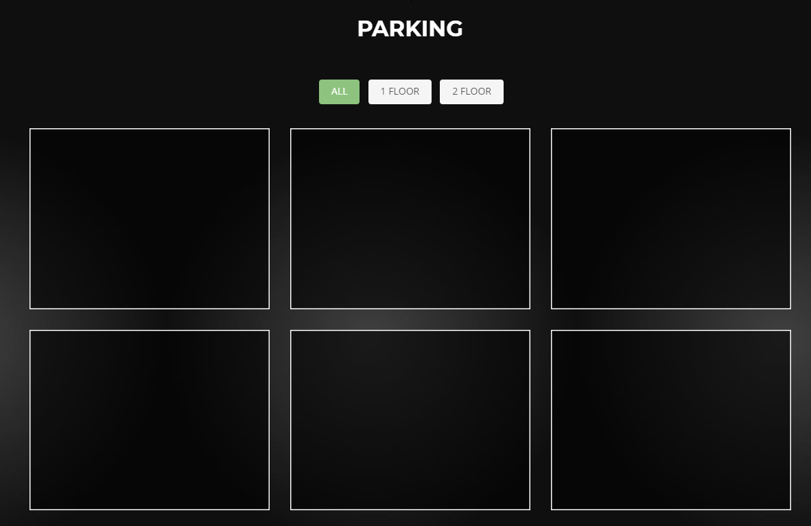
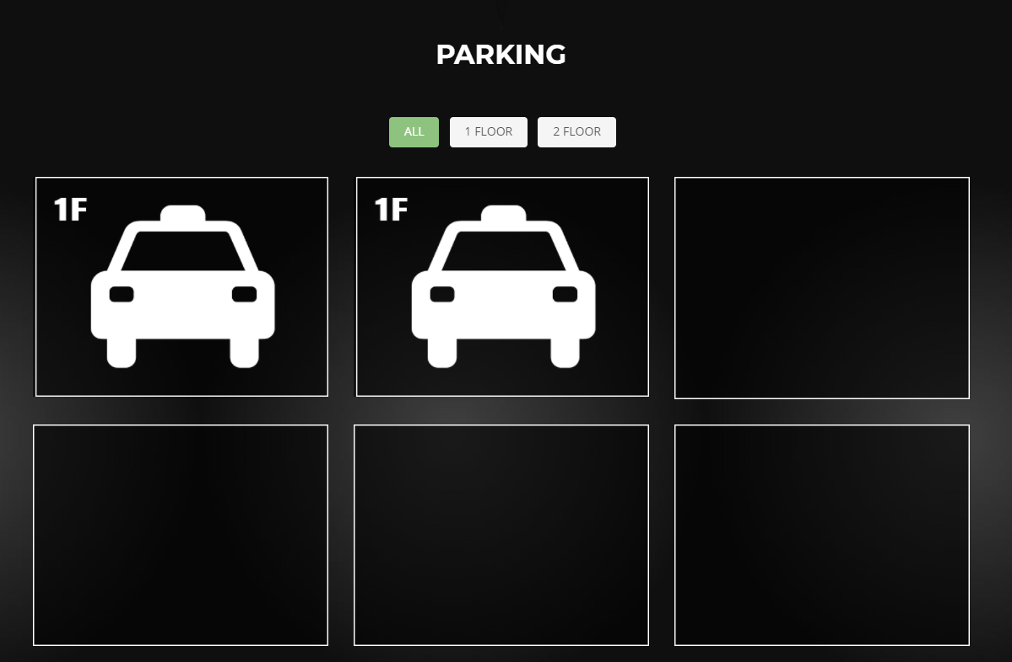
프로젝트 수행 결과 - 웹
03
주차장 페이지
<압력감지>
주차페이지에서 주차장 현황 확인 가능
주차장의 압력센서가 차를 감지하면 주차 표시

Slide 22
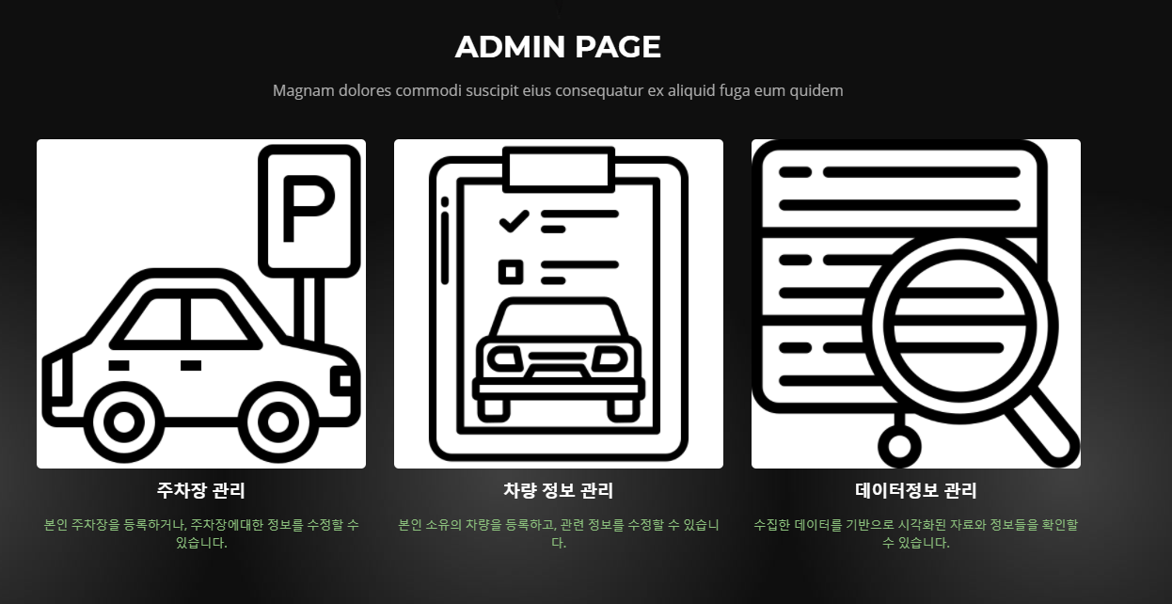
프로젝트 수행 결과 - 웹
04
관리자 페이지
- 주차장관리, 차량 정보 관리, 데이터 정보 관리 페이지.

Slide 23
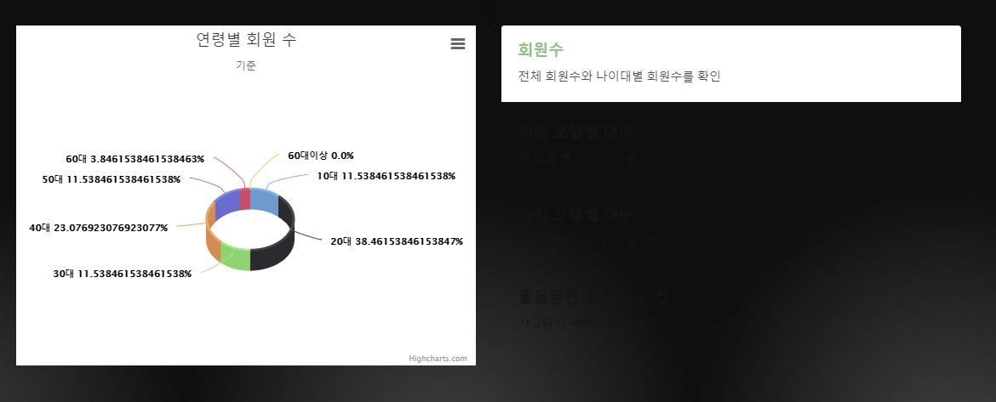
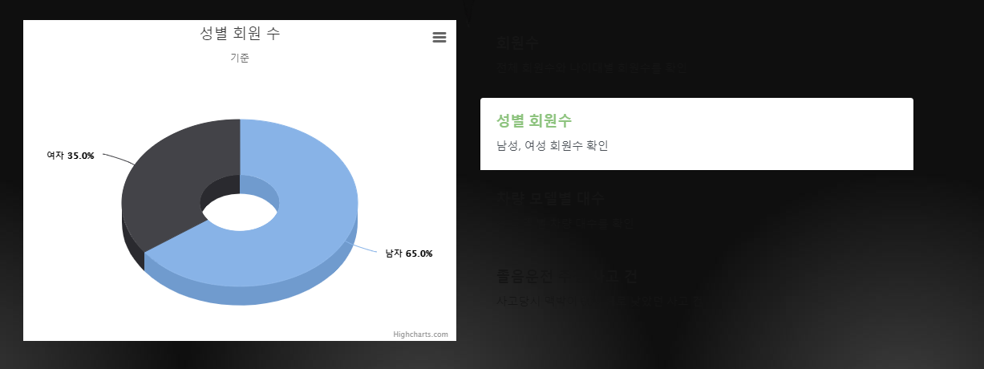
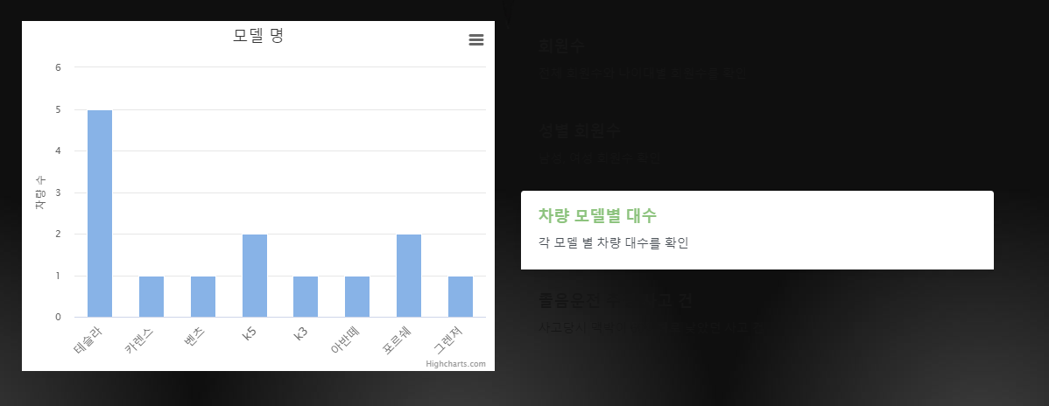
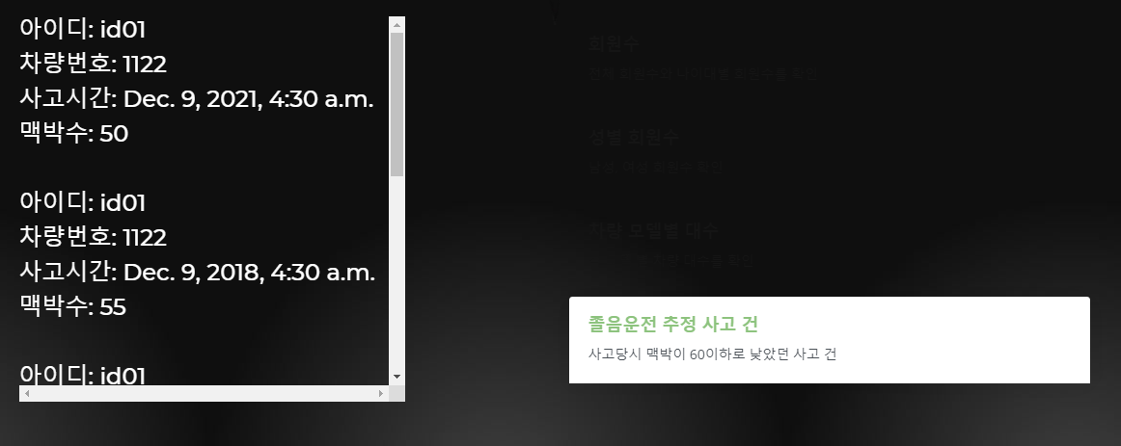
프로젝트 수행 결과 - 웹
04
관리자 페이지
DB에 저장된 데이터를 바탕으로 차트 구성 및 데이터 출력
연령별 회원 수, 성별 회원 수, 차량 모델 별 대수, 졸음운전 추정 사고 건 확인 가능
졸음운전 추정사고건수는 사고 발생시 저장되는 일정수치 이하의 해당 데이터를 불러온다.

Slide 24
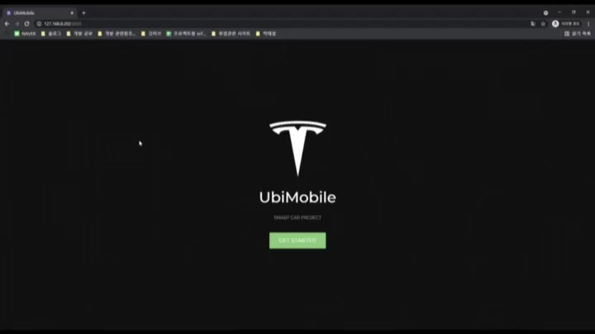
WEB 실행 영상

Slide 25
느낀점
프로젝트 수행상 어려움 극복 사례 | - MQTT통신을 사용하여 라즈베리파이와 서버를 연결하는 과정에서 발생하는 에러로 어려움을 겪었지만 강사님의 도움, 구글링, 이전에 했던 샘플활동 참고를 통해 극복 가능했다.
프로젝트에서 잘한 부분 | - 안드로이드랑 Django랑 데이터베이스간의 유기적인 연동이 잘 되었고, 라즈베리파이에서 퍼블리시한 데이터를 DB에 저장하여 실제 웹과 앱에서 화면과 기능 적용이 잘 되었다.
프로젝트에서 아쉬운 부분 | 실제 RC카를 활용하여 모델링하는 과정에서 전력문제, 코드와 다른 모터의 움직임 등으로 인해 계획대로 작동하지 않았다. 위와 같은 어려움 등으로 인해 계획했던 것들을 모두 실행하지 못했다.

Slide 26

심플하고 모던한
프레젠테이션 템플릿
발표자 이름
WWW.MIRICANVAS.COM

